Slide 1
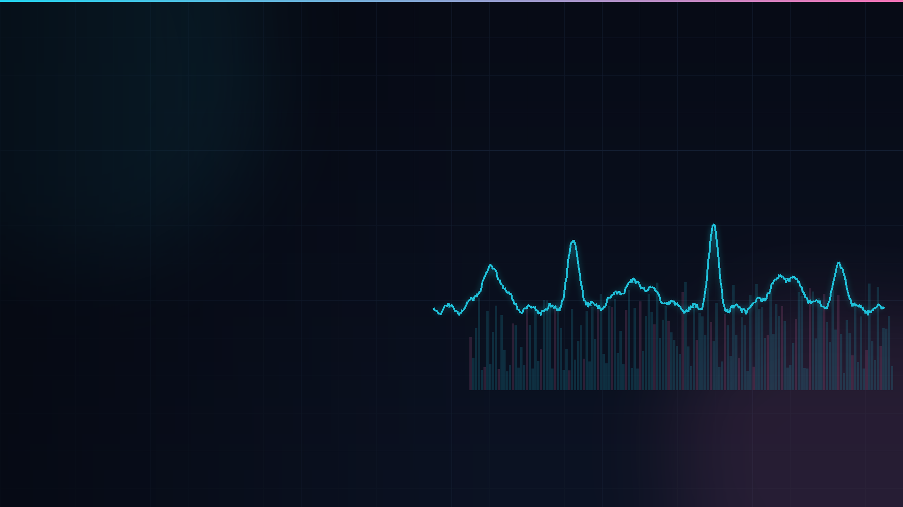
SDR · ПАССИВНЫЙ МОНИТОРИНГ · WINDOWS
SDR Scanner
От спектроанализатора до монитора эфира: Pluto+, HackRF One, IQ-файлы и симулятор — поиск новых контактов, свип и дрон-монитор 433 МГц – 5.8 ГГц.
PYTHON · PYSIDE6 · PYQTGRAPH · PLUTO+ / HACKRF / IQ FILES
SDR SCANNER · КУРСОВОЙ ПРОЕКТ
01
Notes:
Титульный слайд. SDR Scanner — desktop-приложение для исследования эфира на Pluto+, HackRF One, IQ-файлах и симуляторе.

Slide 2
ЗАЧЕМ ЭТО ВСЁ
Есть SDR. Нет удобного рабочего места
Что было нужно
Что приняли сразу
• Спектр и водопад в реальном времени
• Прослушивание без перестройки LO
• Понимание, что было фоном, а что появилось
• Сохранение результатов в понятный JSON
• Запуск под Windows ярлыком, без терминала
• Пассивный мониторинг полос дроновых линков
Pluto — это приёмник, не радар и не декодер протоколов.
Он показывает радиосигнал, но не может сам по себе назвать модель дрона, направление и дальность.
Поэтому приложение показывает измерения и гипотезы, а не «магический вердикт».
Цель: инструмент, который честно показывает то, что реально можно измерить одним или двумя SDR.
SDR SCANNER · КУРСОВОЙ ПРОЕКТ
02
Notes:
Проблема: SDR есть, рабочего места нет. Важно сразу обозначить границы: Pluto не радар и не декодер.

Slide 3
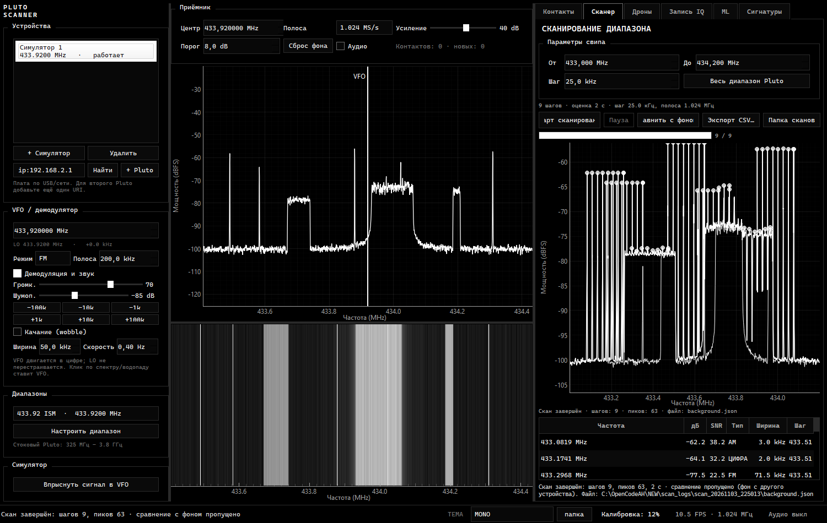
ЧТО ЭТО СЕЙЧАС
SDR Scanner сегодня
• Python + PySide6 + pyqtgraph
• Windows, ярлык без консоли
• Pluto+ / HackRF One / IQ-файлы / симулятор
• Один или два SDR
• Три вкладки: Контакты, Сканер диапазона, Дрон-монитор
• JSON, IQ-фрагменты и карточка события
Интерфейс: спектр, водопад, VFO и вкладки рабочих режимов
SDR SCANNER · КУРСОВОЙ ПРОЕКТ
03
Notes:
Обзор текущего состояния: один desktop-инструмент, три режима, ярлык и JSON-логи.

Slide 4
БАЗОВЫЕ ВОЗМОЖНОСТИ
Приём и анализ
Отображение
VFO и звук
• Спектр в dBFS и водопад
• Адаптивная шумовая дорожка
• Метки детекций и VFO
• Программный перенос по частоте
• Wobble — качание VFO
• AM / FM / SSB / CW, шумоподавитель
Контакты
Почему VFO в цифре
• Стабильные ID
• Хиты и пропуски
• «Новый» / «известный»
• Мягкое удаление после пропадания
• Сохранение известных частот
LO не перестраивается при движении VFO и качании.
Это позволяет слушать сигнал и не рвать захват.
Небольшая, но важная деталь для живого эфира.
SDR SCANNER · КУРСОВОЙ ПРОЕКТ
04
Notes:
Базовые функции: спектр, водопад, VFO, демодуляция, контакты.

Slide 5
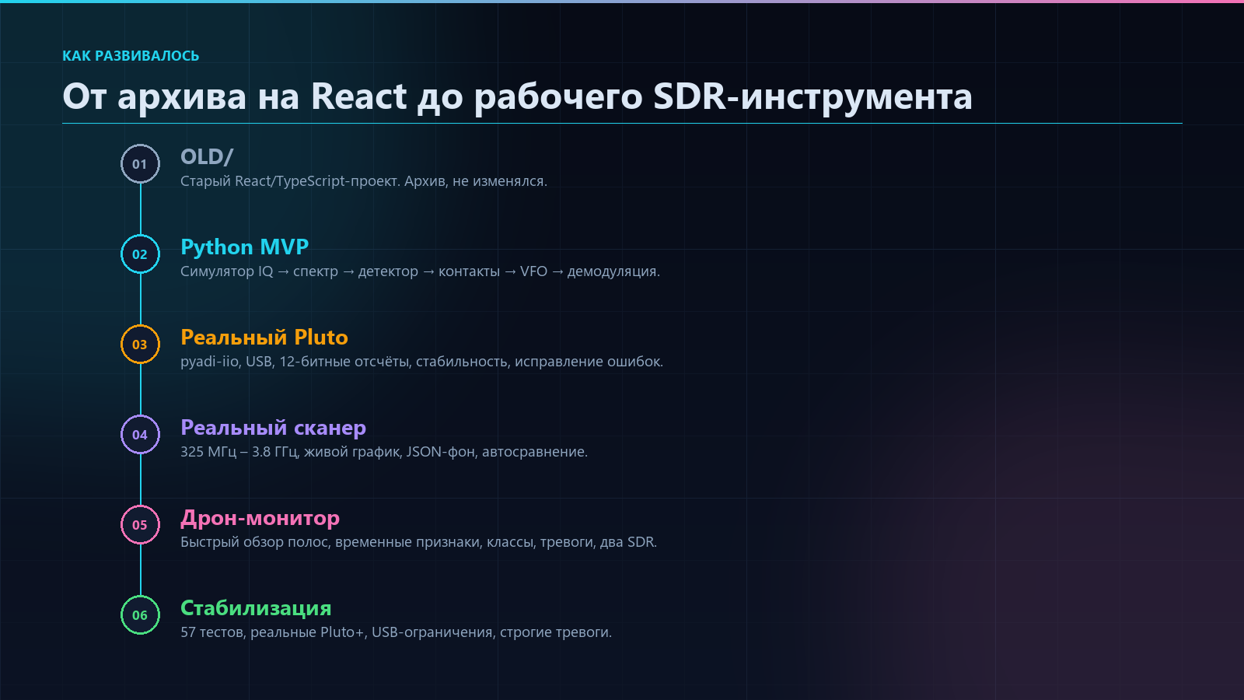
SDR SCANNER · КУРСОВОЙ ПРОЕКТ
05
Notes:
Эволюция: старый React/TS-архив → Python MVP → реальный Pluto → сканер → дрон-монитор → стабилизация.

Slide 6
РЕАЛЬНЫЙ СВИП
325 МГц – 3.8 ГГц за один проход
• Шаг ~819 кГц при 1.024 MS/s
• Около 4240 шагов, 12–18 минут
• Живой график: текущий шаг + max-hold
• Прогресс, ETA, пропущенные шаги
• Сохранение фона и автосравнение
Скриншот: свип 433–436 МГц на симуляторе, 5 шагов, 35 пиков
SDR SCANNER · КУРСОВОЙ ПРОЕКТ
06
Notes:
Сканер: полный паспортный диапазон Pluto, живой график и JSON.

Slide 7
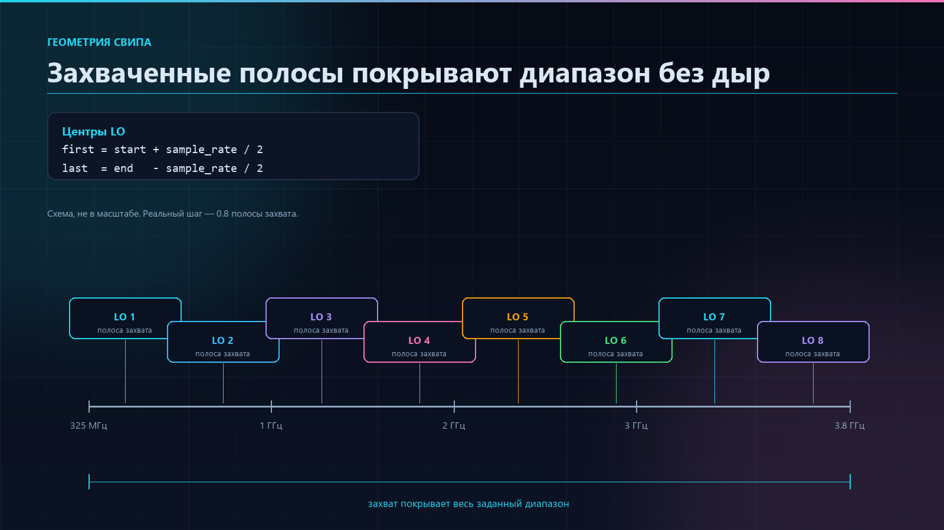
SDR SCANNER · КУРСОВОЙ ПРОЕКТ
07
Notes:
Геометрия свипа: первый/последний центр, перекрытие, покрытие без дыр.

Slide 8
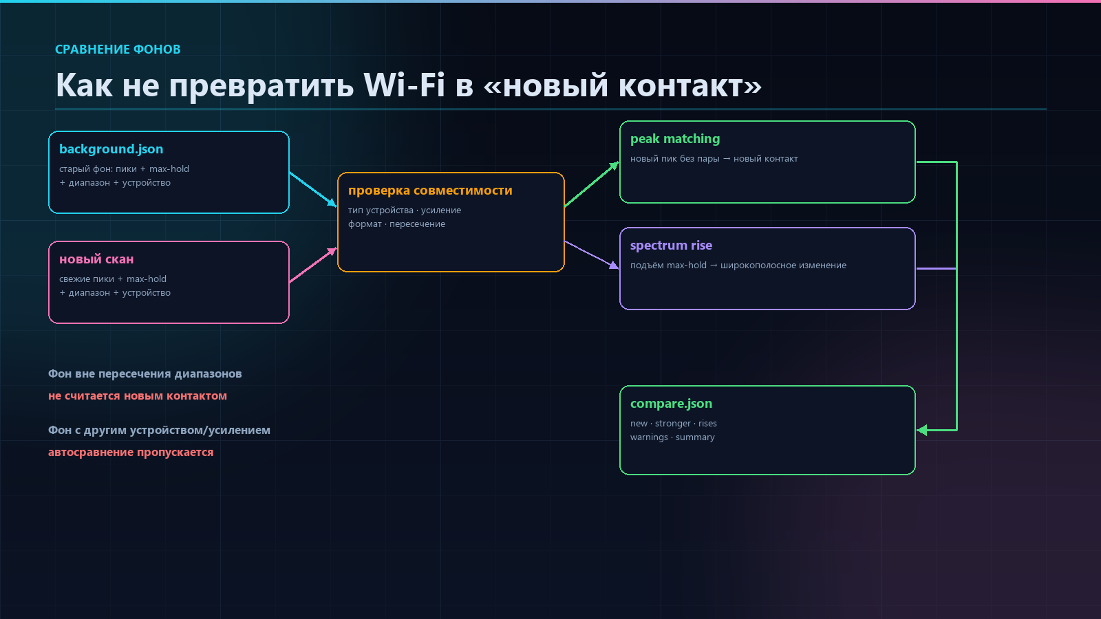
SDR SCANNER · КУРСОВОЙ ПРОЕКТ
08
Notes:
Сравнение фонов: пики, max-hold, проверка совместимости и защита от ложных новых контактов.

Slide 9
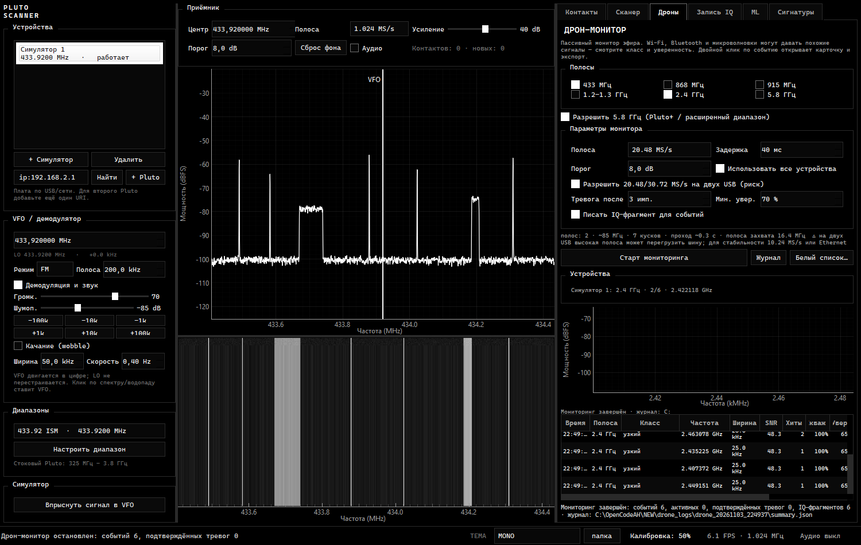
ДРОН-МОНИТОР
Быстрый обзор вместо полного свипа
• Полосы: 433 / 868 / 915 МГц
• 1.2–1.3 / 2.4 / 5.8 ГГц
• Широкие куски: 10.24 / 20.48 / 30.72 MS/s
• Живой спектр текущего куска
• Таблица событий и журнал JSON
• Тревога только после подтверждения
Скриншот: активный дрон-монитор на симуляторе, 2.4 ГГц
SDR SCANNER · КУРСОВОЙ ПРОЕКТ
09
Notes:
Дрон-монитор: не полный свип, а частые возвраты в интересные полосы; измеряем временную структуру.

Slide 10
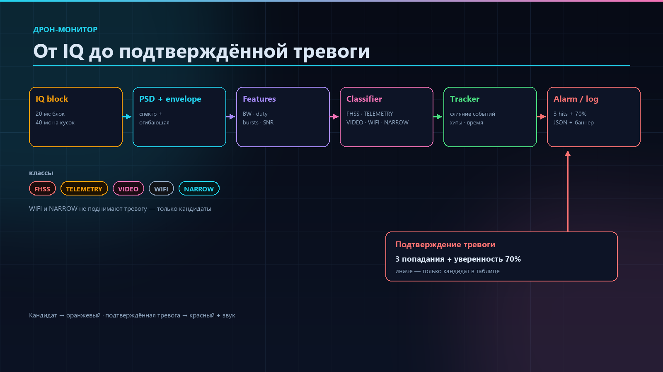
SDR SCANNER · КУРСОВОЙ ПРОЕКТ
10
Notes:
Конвейер: IQ → PSD+огибающая → признаки → класс → трекер → подтверждённая тревога.

Slide 11
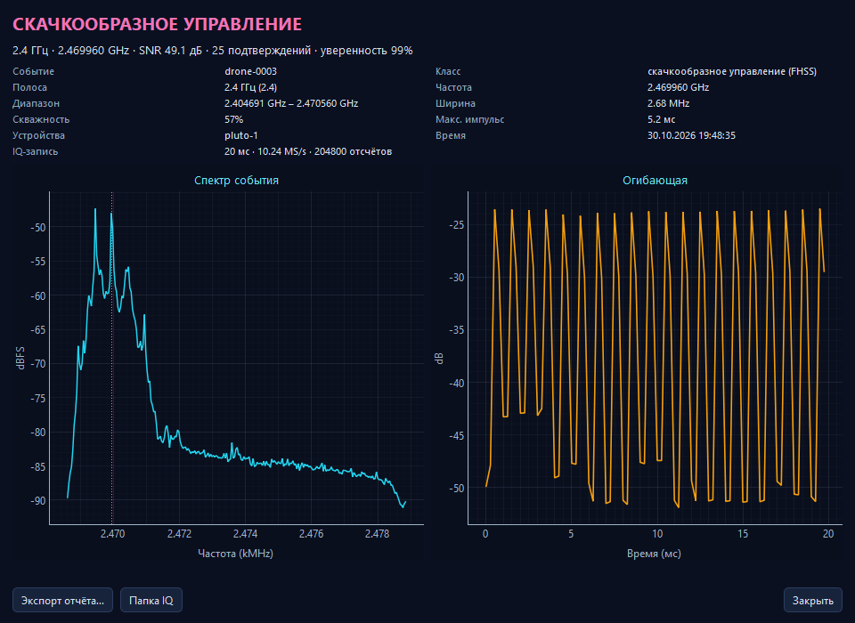
ДОКАЗАТЕЛЬСТВА
IQ-фрагмент и карточка события
• Двойной клик по событию открывает карточку
• Спектр и временная огибающая
• Хиты, SNR, ширина, скважность
• IQ-фрагмент ~20 мс в clips/*.cf32
• Экспорт: event.json, spectrum.csv, envelope.csv, clip.cf32
SDR SCANNER · КУРСОВОЙ ПРОЕКТ
11
Notes:
Доказательная база: IQ-фрагмент, спектр, огибающая и экспорт в отдельную папку. Это следующий шаг после детектора.

Slide 12
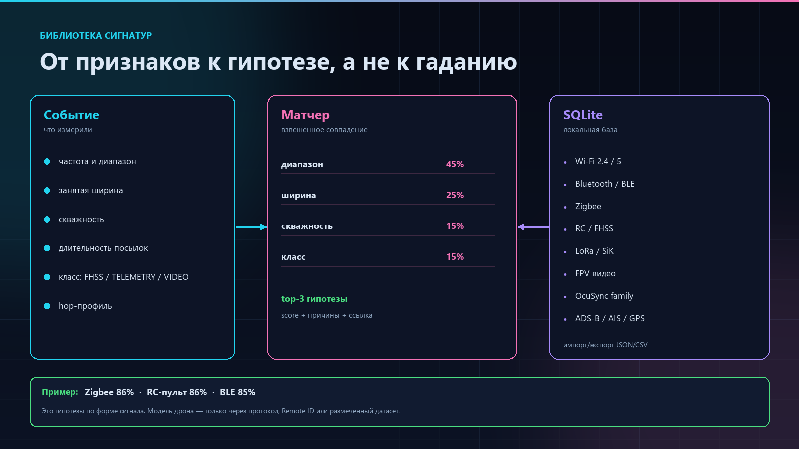
SDR SCANNER · КУРСОВОЙ ПРОЕКТ
12
Notes:
Библиотека сигнатур: признаки события сопоставляются с локальной SQLite-базой; top-3 гипотезы со ссылками и причинами. Модель дрона — только через протокол, Remote ID или датасет.

Slide 13
КЛАССЫ И ТРЕВОГИ
Классы — это гипотезы, а не приговор
Класс | Признаки | Тревога
FHSS | короткие узкие посылки, скважность, прыжки | да
TELEMETRY | редкие узкие посылки | да
VIDEO_ANALOG | непрерывный канал 3–10 МГц | да
VIDEO_DIGITAL | широкий канал 8–30 МГц | да
WIFI | 15–30 МГц, «плоский» спектр | нет
NARROW | узкий непрерывный носитель | нет
UNKNOWN | прочая активность | нет
Строгий режим
Честно
Кандидат — оранжевый. Тревога — красный, только после 3 попаданий и 70% уверенности. В таблице есть столбец «Хиты».
2.4 ГГц полон Wi-Fi, Bluetooth, Zigbee и камер. Большинство одиночных тревог — ложные. Для проверки нужен известный передатчик.
SDR SCANNER · КУРСОВОЙ ПРОЕКТ
13
Notes:
Классы и строгий режим тревог: кандидат и подтверждённая тревога — разные вещи.

Slide 14
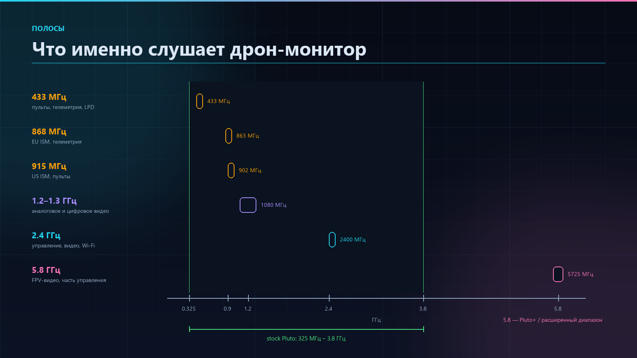
SDR SCANNER · КУРСОВОЙ ПРОЕКТ
14
Notes:
Полосы мониторинга: 433/868/915, 1.2–1.3, 2.4 и 5.8 ГГц. 5.8 зависит от конкретного Pluto+.

Slide 15
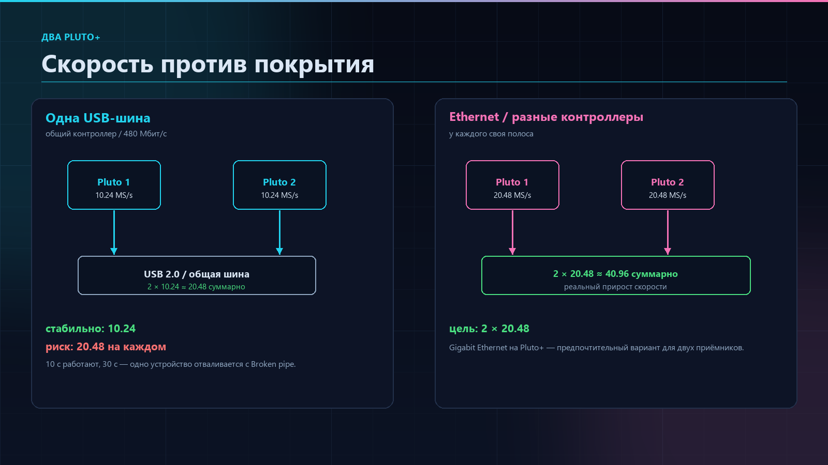
SDR SCANNER · КУРСОВОЙ ПРОЕКТ
15
Notes:
Два Pluto+: 10.24 стабильно, 20.48 на обоих — риск; для реального 2× нужен Ethernet или разные контроллеры.

Slide 16
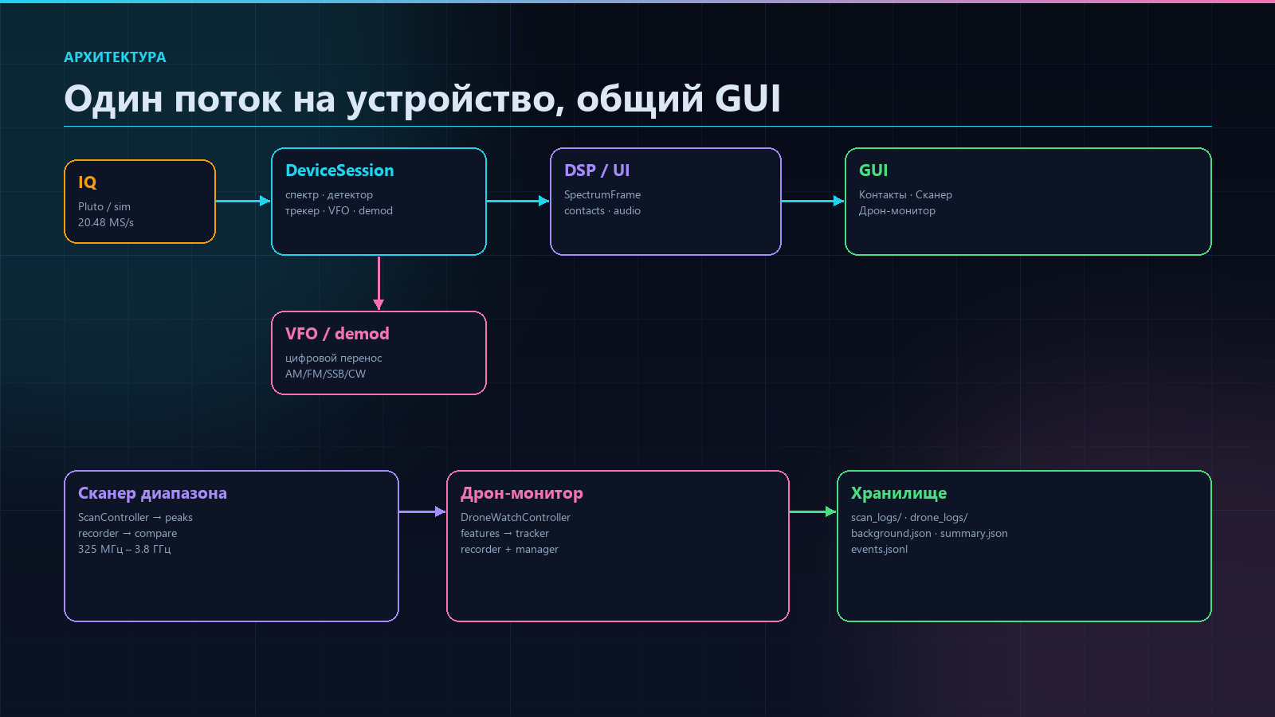
SDR SCANNER · КУРСОВОЙ ПРОЕКТ
16
Notes:
Архитектура: один QThread на устройство, DSP/GUI в главном потоке, отдельные модули сканера и дрон-монитора.

Slide 17
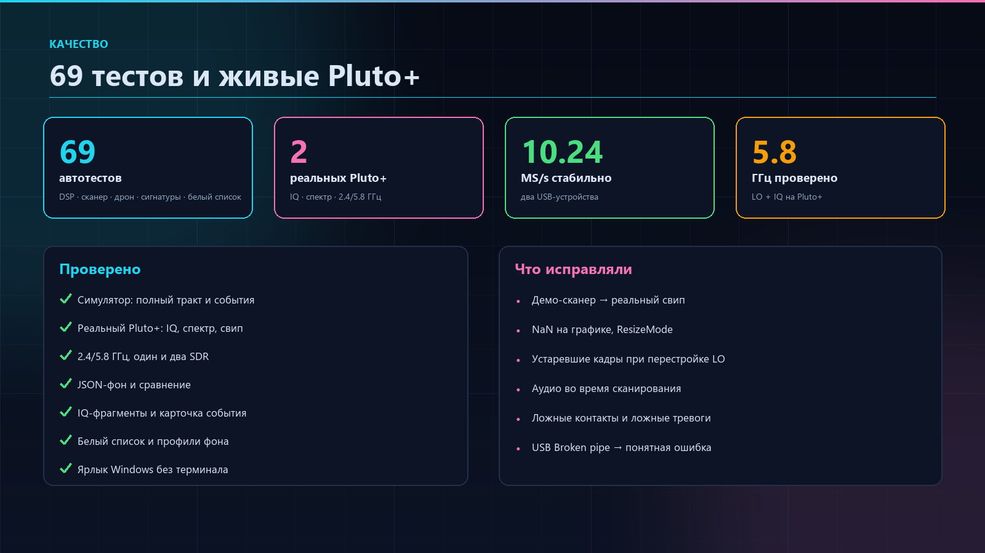
SDR SCANNER · КУРСОВОЙ ПРОЕКТ
17
Notes:
Качество: 64 теста, симулятор, реальные Pluto+, исправленные баги и живые измерения.

Slide 18
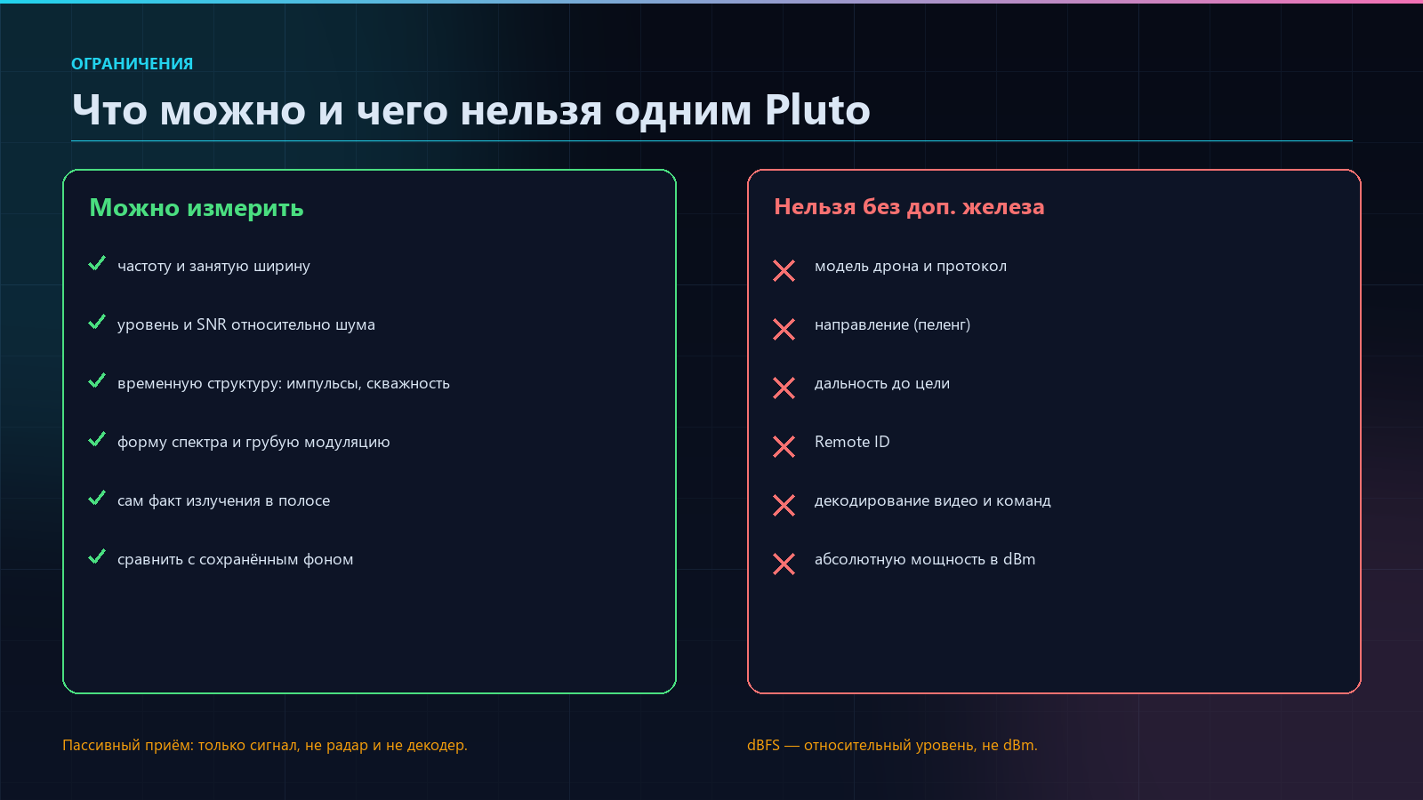
SDR SCANNER · КУРСОВОЙ ПРОЕКТ
18
Notes:
Ограничения: что реально измеряет пассивный приёмник, а что требует другого железа — пеленг, дальность, Remote ID, декодирование.

Slide 19
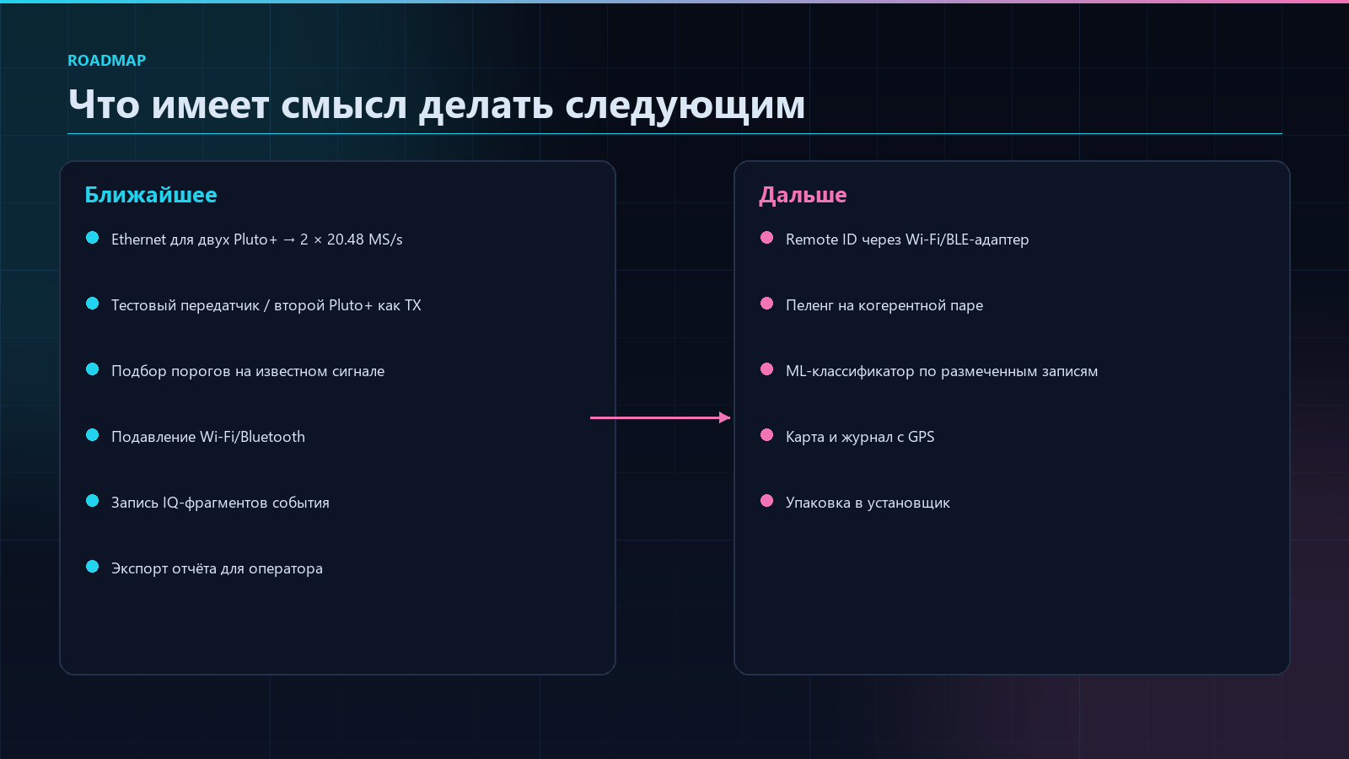
SDR SCANNER · КУРСОВОЙ ПРОЕКТ
19
Notes:
Roadmap: Ethernet, тестовый передатчик, Remote ID, пеленг, ML и упаковка.

Slide 20
К ЧЕМУ ПРИШЛИ
Рабочий инструмент,
а не демо
SDR Scanner закрывает путь: увидеть → измерить → сохранить → сравнить. Отдельный быстрый режим смотрит дроновые полосы и честно показывает кандидатов.
Один SDR — глаза в эфир. Два SDR — параллельные полосы и больше шансов не пропустить событие.
SDR SCANNER · КУРСОВОЙ ПРОЕКТ
20
Notes:
Итог: рабочий инструмент, который честно показывает измерения и ограничения, и имеет понятный путь развития.

